Slide 1
Клубное формирование
«ПЛАВАНИЕ»
Инструктор-методист:
Жаворонкова Т.А.

Slide 2
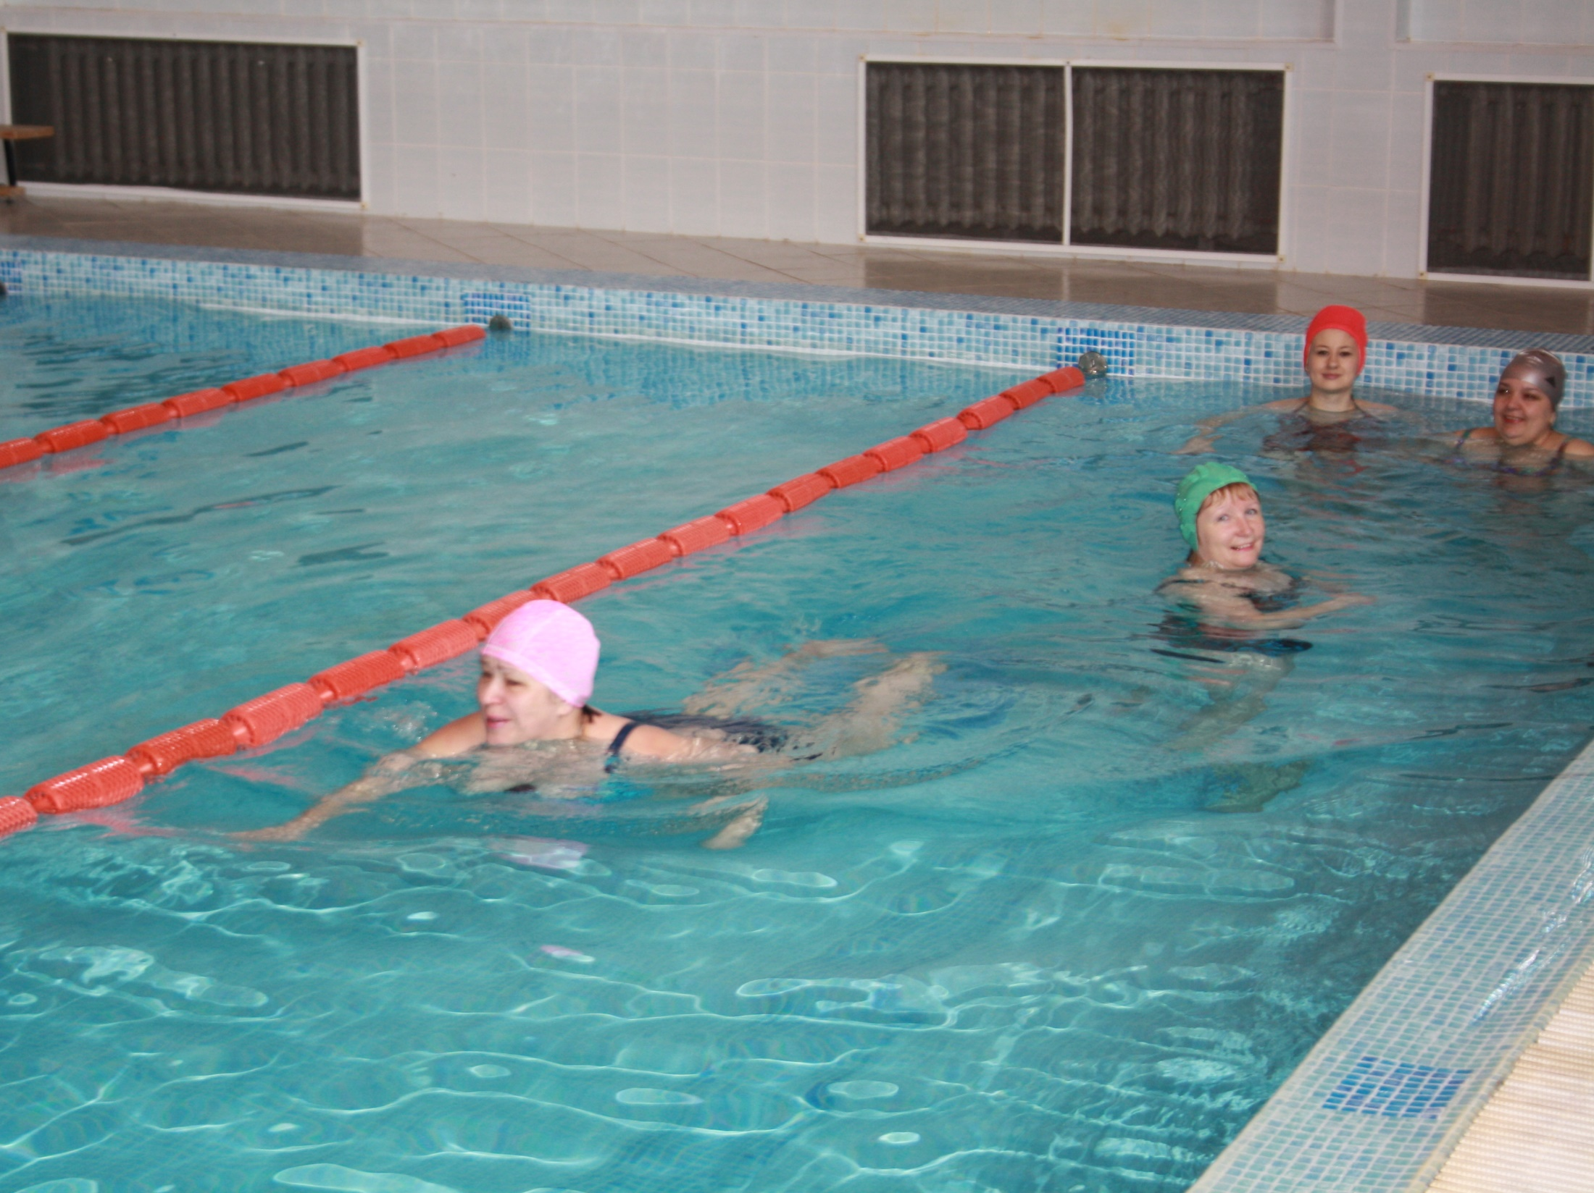
Количество
занимающихся: 46 человек

Slide 3
Занятия проводятся
2 раза в неделю

Slide 4
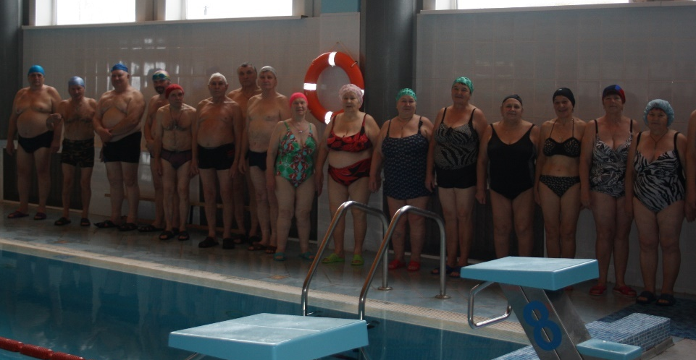
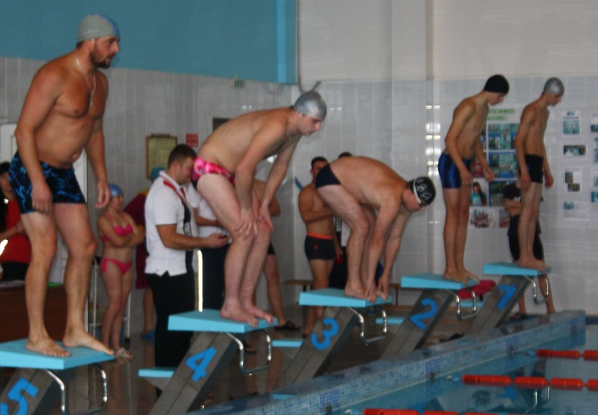
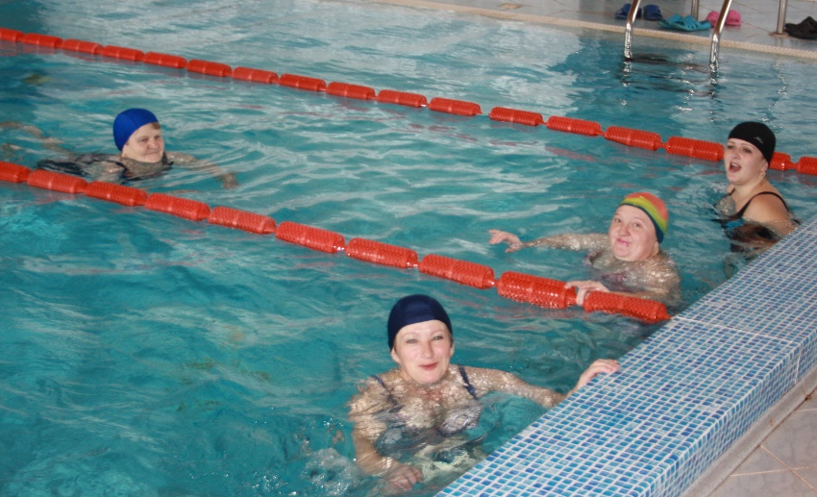
Активные участники
Первенства района по плаванию,
«Единого дня плавания»

